Slide 1
Clean architecture
Struktura .Net aplikací v rámci CA

Slide 2
Požadavky na aplikaci
Požadavky zákazníka
Minimalizace nákladů na vývoj a udržitelnost
Dlouhý životní cyklus
Modifikovatelnost
Vysoká dostupnost a spolehlivost
Možnost integrace s dalšími systémy
Bezpečnost a ochrana dat
Požadavky vývojáře
Snadná orientace v projektu a v kódu
Škálovatelnost
Rychlý on boarding nových členů týmu
Vysoká testovatelnost (aplikační a implementační)
Možnost rozšíření bez narušení existující funkcionality
Jasně definované API pro komunikaci mezi vrstvami
Co pomáhá k dosažení cílů? Dobrá, ověřená architektura!

Slide 3
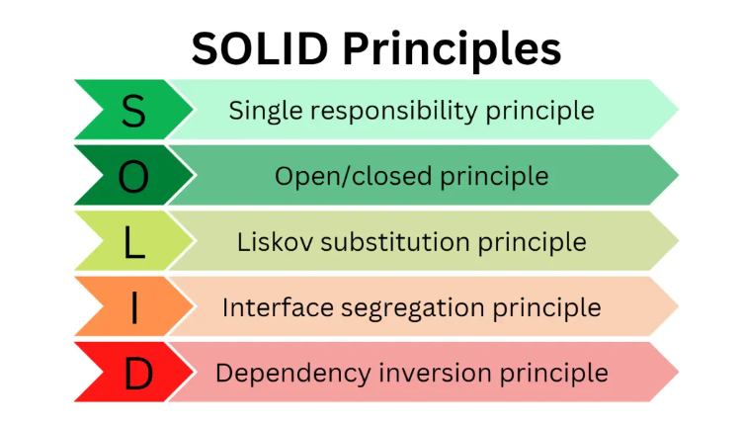
✅ S – Single Responsibility Principle (SRP)
Princip jediné zodpovědnosti Třída by měla mít pouze jeden důvod ke změně – tedy dělat jednu věc a dělat ji dobře.
✅ O – Open/Closed Principle (OCP)
Princip otevřenosti/uzavřenosti Moduly (třídy, funkce) by měly být otevřené pro rozšíření, ale uzavřené pro modifikaci.
✅ L – Liskov Substitution Principle (LSP)
Princip záměnnosti podle Liskovové Objekty podtřídy musí být plně nahraditelné za objekty nadtřídy bez změny chování programu.
✅ I – Interface Segregation Principle (ISP)
Princip segregace rozhraní Klienti by neměli být nuceni implementovat rozhraní, která nepoužívají – rozděluj velká rozhraní na menší.
✅ D – Dependency Inversion Principle (DIP)
Princip inverze závislostí Vysokou úroveň by neměla ovlivňovat nízkoúrovňová implementace. Závislosti by měly směřovat na abstrakce, ne na konkrétní třídy.

Slide 4
GULP
Tvořivé vzory (Creational Patterns)
Strukturální vzory (Structural Patterns)
Behaviorální vzory (Behavioral Patterns)

Slide 5
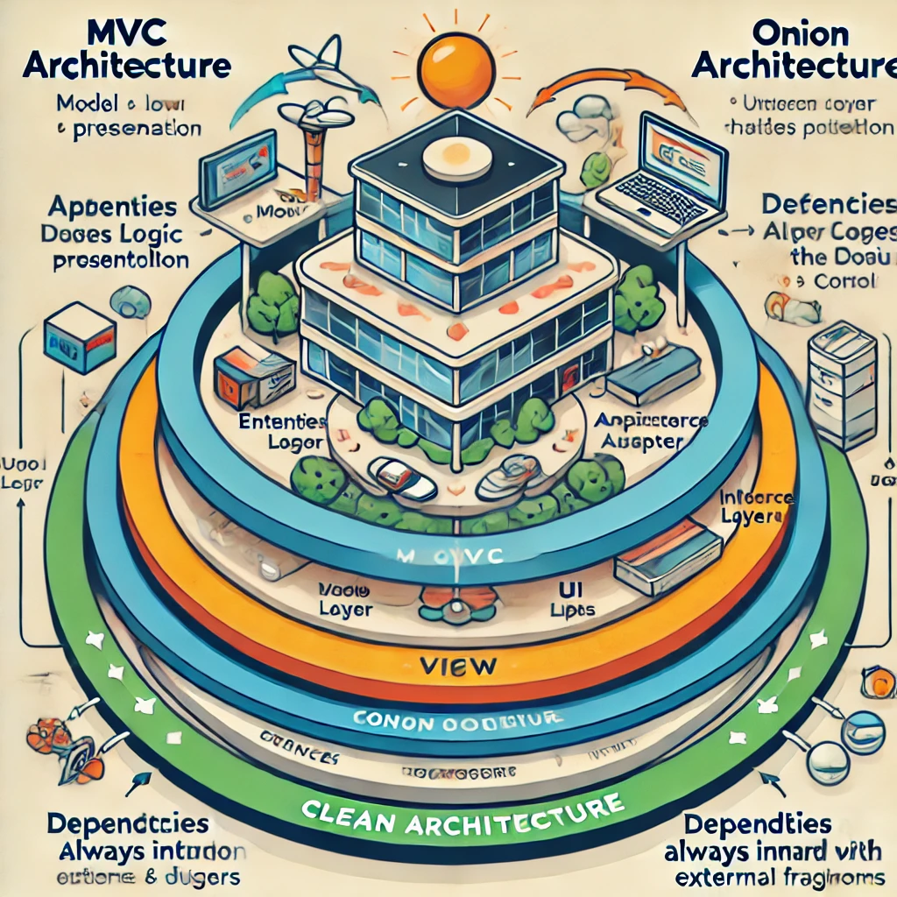
Separace vrstev
Proč separovat vrstvy a jaké to má výhody?
Jasné oddělení odpovědností: Každá vrstva se stará pouze o jednu oblast aplikace (např. doménová logika, přístup k datům, uživatelské rozhraní).
Zlepšená udržovatelnost: Změny v jedné vrstvě neovlivňují ostatní vrstvy, což snižuje riziko chyb.
Lepší testovatelnost: Oddělením doménové logiky od infrastruktury je snazší psát jednotkové testy.
Flexibilita v technologických změnách: Lze snadno vyměnit databázovou technologii nebo UI framework bez zásahu do jádra aplikace.
Zlepšená spolupráce v týmu: Vývojáři mohou pracovat na různých vrstvách nezávisle na sobě.

Slide 6
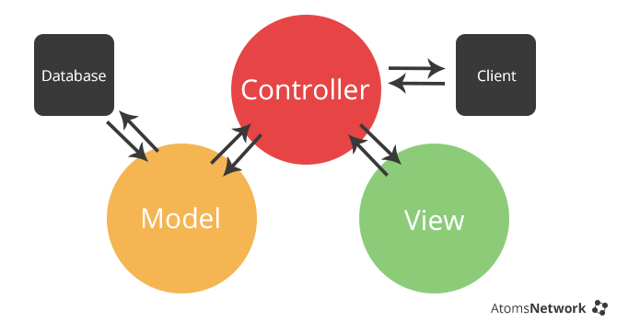
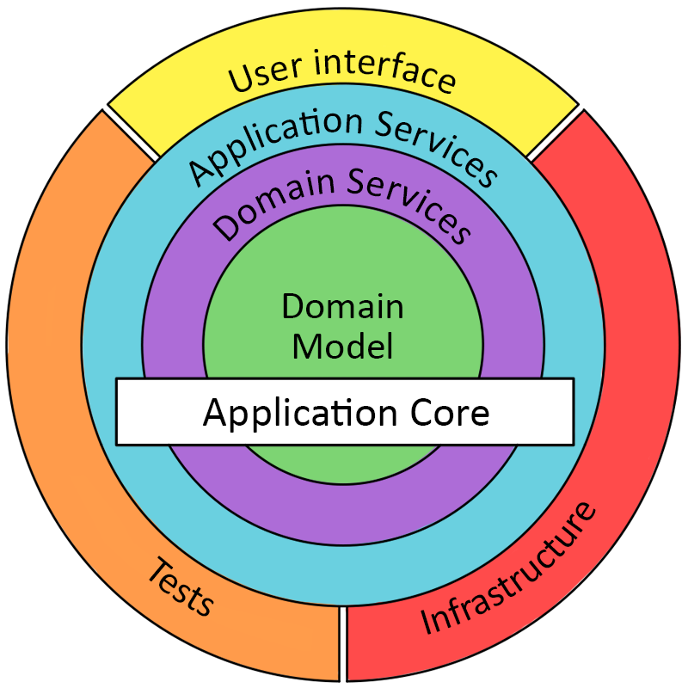
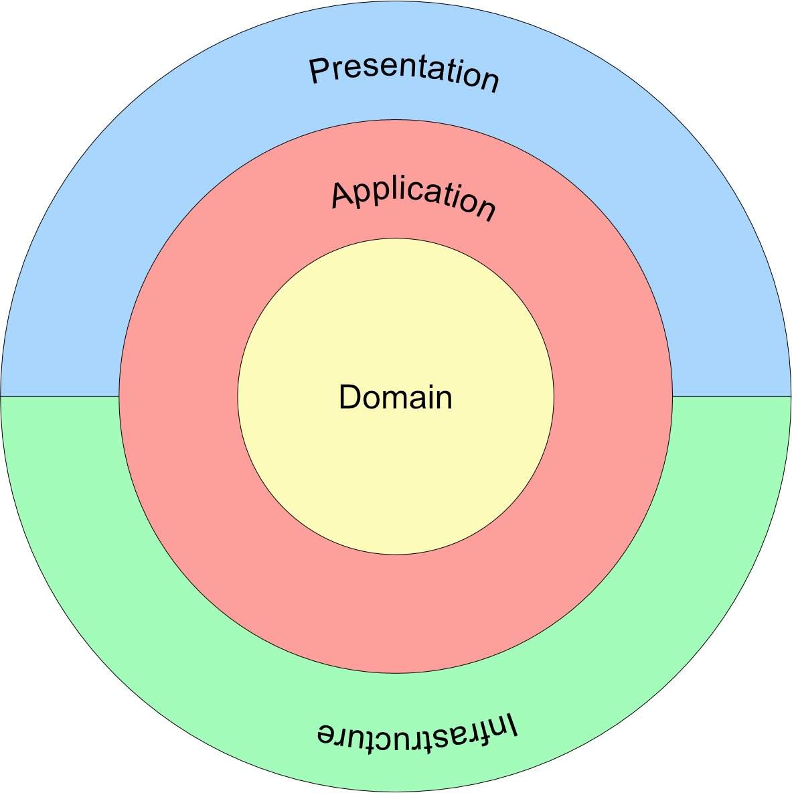
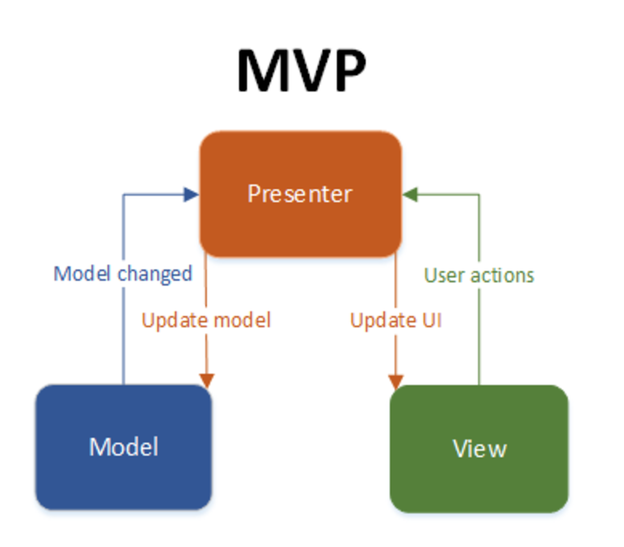
Arcitektury
MVC & MVP
Onion
Clean

Slide 7
Základní modely se separací vrstev
Proč použít Clean Architecture?
Architektura | Výhody | Nevýhody
MVC (Model-View-Controller) | Snadná implementace, vhodné pro menší aplikace, oddělení prezentace od logiky | Náchylné k neřízenému propojení vrstev, složitější škálovatelnost, méně flexibilní na změny
Onion Architecture | Striktní oddělení závislostí, vysoká modularita, nezávislost na infrastruktuře | Může být složitější na pochopení a implementaci, větší nároky na návrh
Clean Architecture | Maximální oddělení doménové logiky, vysoká testovatelnost, snadná rozšiřitelnost | Vyšší komplexita při implementaci, vyžaduje pečlivý návrh

Slide 8

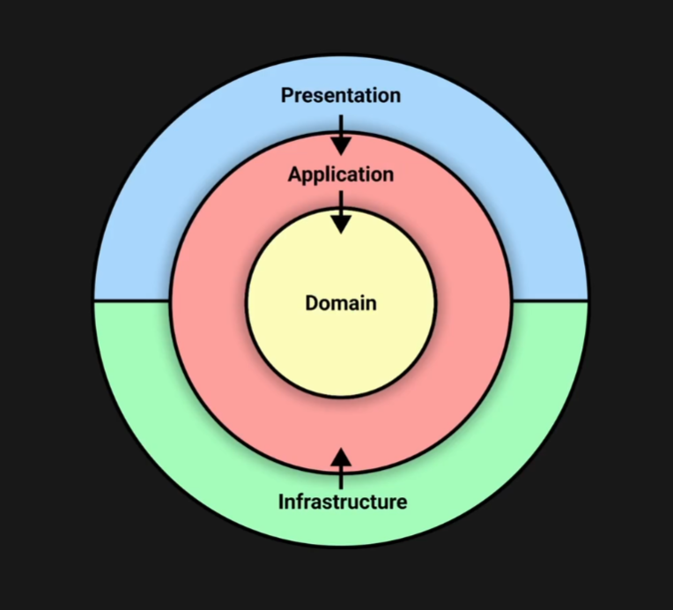
Základní struktura
Clean Architecture je designový vzor, který byl popularizován Robertem C. Martinem (také známým jako "Uncle Bob"), a to především prostřednictvím jeho knihy "Clean Architecture: A Craftsman's Guide to Software Structure and Design", vydané v roce 2017. Tento koncept vychází z řady starších principů a vzorů softwarového designu, včetně SOLID principů, které rovněž popularizoval Robert Martin.

Slide 9
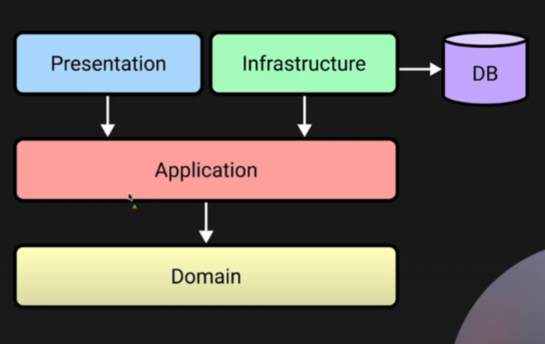
Clean architecture and GULP patterns
REST API
WPF
XAMARIN
MS SQL
MySql
?
MongoDb
El.Search

